Slide 1
计算机图形学
（第五讲）
信息学院 郭浩

Slide 2
第五讲 三维物体的表示 （三维场景表示）
5.1 多边形表面
5.2 二次曲面
5.3 超二次曲面
5.4 样条
5.5 Bezier曲线和曲面
5.6 结构实体几何表示法
5.7 八叉数
5.8 二叉空间分割（BSP）树
5.9 分形几何方法

Slide 3
学习目标：
熟悉各种三维物体表示的方法，即讲解如何在计算机环境下构建模型。

Slide 4
在计算机图形学系统中，场景中的三维物体的表示方法通常分为两大类：
——边界表示（Boundary representation, B-reps）
——空间分区（Space partitioning）

Slide 5
边界表示
边界表示用一组平面或曲面来描述三维物体，它采用表面模型将物体分为内部和外部。表面模型能够满足平面和曲面求交、消隐、明暗绘制、生成数控加工路径等等需要。

Slide 6
空间分区
空间分区表示用来描述物体的内部性质，它将物体所在的空间区域划分成一组小立方体。三维物体的空间分区描述是八叉树表示。

Slide 7
实体的表示
计算机中表示三维形体的模型，按照几何特点进行分类，大体上可以分为三种：
——线框模型
——表面模型
——实体模型

Slide 8
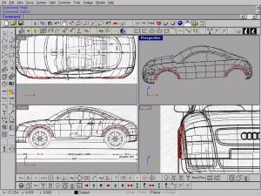
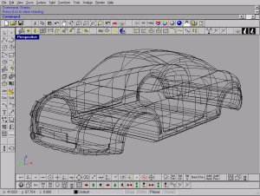
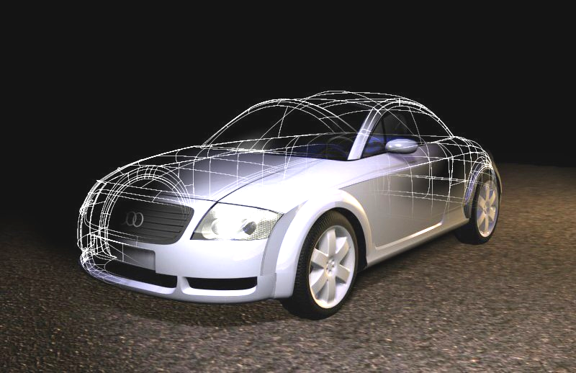
奥迪效果图和线框图

Slide 9
线框模型和表面模型存贮的三维几何信息都不是十分完整，但实体模型能够完整地、准确地表示三维形体。

Slide 10
5.1 多边形表面
多面体的多边形表示精确地定义了物体的表面特征。 但是对于其它物体，则可以用其线框轮廓来概要地说明表面结构。

Slide 11
1）平面方程
为了实现一个3D物体的显示，需要如下处理步骤：
——从建模坐标和世界坐标到观察坐标，再到设备坐标的变换
——可见面的识别
——表面绘制程序的应用

Slide 12
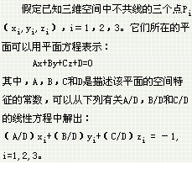
平面

Slide 13
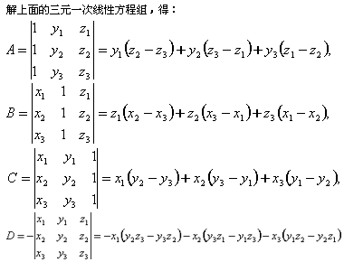

Slide 14

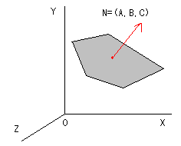

Slide 15
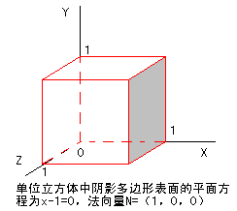
“内侧”面和“外侧”面
面向物体内部的面称为“内侧”面，向外的面成为“外侧”面。如果将多边形顶点指定为沿逆时针方向，则在右手坐标系中观察平面的外侧时，法向量方向由里向外。

Slide 16
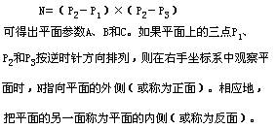
平面的空间方向用它的三维空间的法向量 ，N也可以用平面上的两个向量的叉积来计算：

Slide 17
利用平面方程可以识别空间中的点与平面的相对位置关系：
如果Ax+By+Cz+D>0，则点（x，y，z）在平面的外侧（N指向同一侧）；
如果Ax+By+Cz+D<0，则点（x，y，z）在平面的内侧（与N的方向相反）。

Slide 18
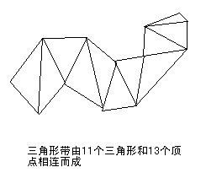
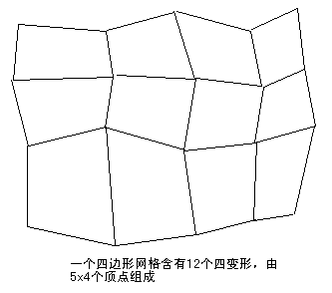
2）多边形网格
当物体表面是拼接而成时，使用多边形网格给出表面小平面会更方便一些。

Slide 19
5.2 二次曲面
二次曲面是常见的一类曲面，包括球面、椭球面、抛物面、双曲面以及环面。它们可以用隐式方程表示，也可以用参数方程表示。

Slide 20
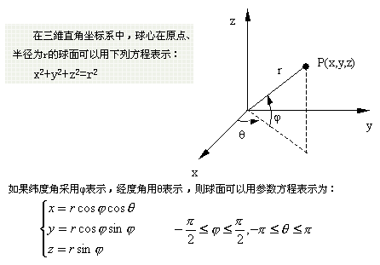
1）球面

Slide 21
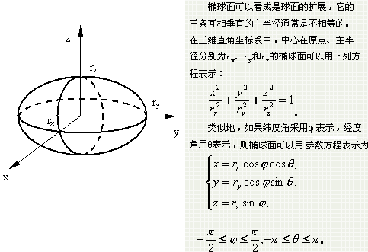
2）椭球面

Slide 22
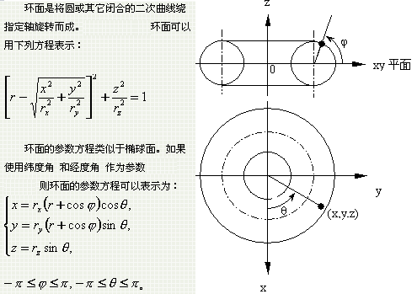
3）环面

Slide 23
5.3 超二次曲面
超二次曲面(Superquadrics)通过将额外参数插入二次方程而形成，从而便于调整物体的形状。增加参数的数目等于增加了物体的维数。
曲线是一个参数
曲面是两个参数

Slide 24
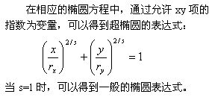

1）超椭圆

Slide 25
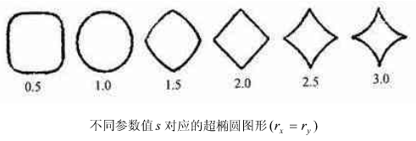
不同参数s对应的超椭圆图形

Slide 26
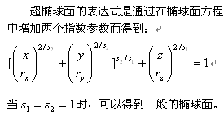
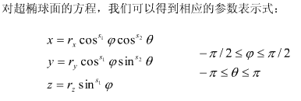
2）超椭球面

Slide 27
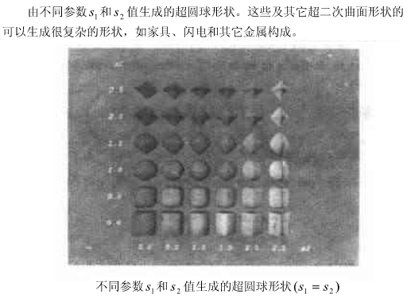
超圆球形状

Slide 28
5.4 样条表示
样条是通过一组给定点集而生成的平画曲线的柔性带。数学上使用分段3次多项式来描述样条曲线，其特点是在曲线的连接处又连续的一次和二次倒数。
在计算机图形学中，样条曲线指的是由多项式曲线段黏连而成的曲线，在每段的边界处满足特定的连续性条件。

Slide 29
1）插值和逼近样条
给定一组称为控制点的坐标点，可以得到一条曲线，这些点给出了曲线的大致形状。

Slide 30
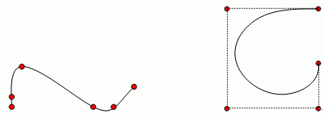
曲线的拟合（插值样条曲线）
当用一组型值点来指定曲线曲面的形状时，形状完全通过给定的型值点列。用该方法来得到曲线曲面称为曲线曲面的拟合。

Slide 31
曲线的逼近（逼近样条曲线）
当用一组控制点来指定曲线曲面的形状时，求出的形状不必通过控制点列，该方法称为曲线曲面的逼近。
将连接有一定次序控制点的直线序列称为控制多边型或者特征多边形。

Slide 32
一条样条曲线由控制点进行定义、修正和操纵。通过确定控制点的空间位置，可以建立一条初始曲线；通过调整控制点的空间位置，可以重建曲线的形状。

Slide 33
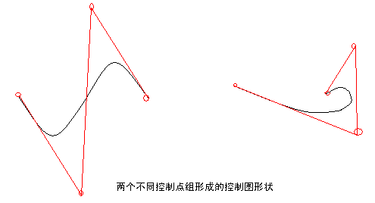
对于逼近样条，连接控制点序列的折线通常会显示出来，用来提醒设计者控制点的顺序。

Slide 34
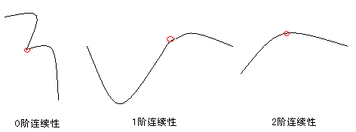
2）参数连续性条件

Slide 35

3）几何连续性条件
几何连续性只要求两条曲线在相交处的参数导数成正比例，而不是必须相等。对于几何连续性，曲线将向具有较大切向量的部分弯曲。

Slide 36
4）三次样条插值原理
三次多项式在灵活性和计算速度之间提供了一个合理的折衷方案。与更好次多项式相比，三次样条只需要较少的计算和存储空间；与低次多项式相比，三次样条在模拟任意曲线形状时更灵活。

Slide 37
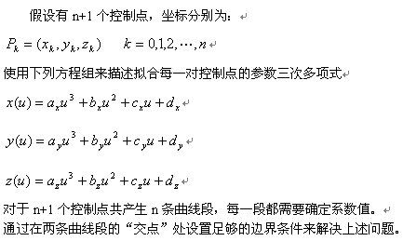

Slide 38
5.5 Bezier曲线和曲面
Bezier曲线由一组控制多边形折线（控制多边形）顶点惟一地定义。在控制多边形的各顶点中，只有第一个和最后一个顶点在曲线上，其他的顶点则用以定义曲线的导数、阶次和形状。由于曲线的形状趋向于控制多边形的形状，所以改变多边形的顶点就会改变曲线的形状，这就使观察者对输入、输出关系有直观的感觉。

Slide 39
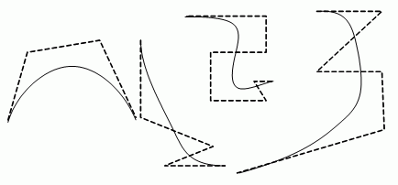
Bezier曲线的例子

Slide 40
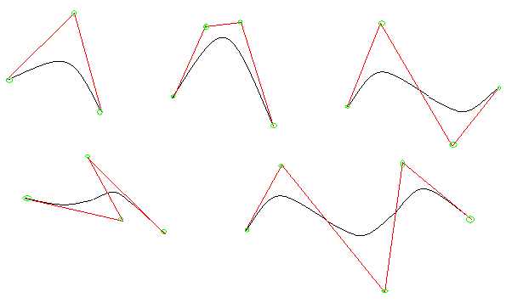

Slide 41
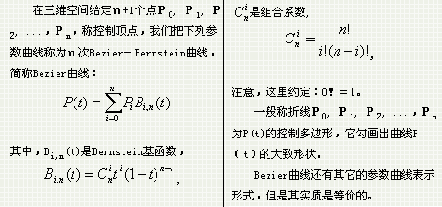
Bezier曲线

Slide 42
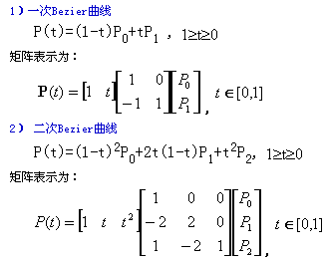

Slide 43
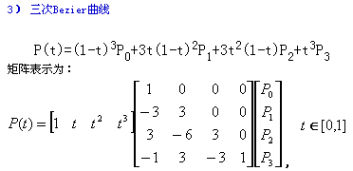

Slide 44
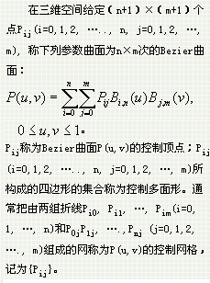
Bezier曲面

Slide 45
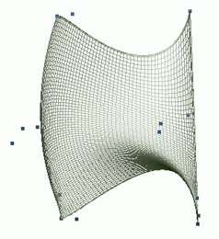
Bezier曲面
所有控制顶点构成的一张空间网格称为控制网格或Bezier网格。

Slide 46
Bezier曲线有不足之处
控制多边形的顶点个数决定了Bezier曲线的阶数，即n+1个顶点的控制多边形必然会产生n次bezier曲线，而且当n较大时，控制多边形对曲线的控制将会减弱。
Bezier曲线不能作局部修改，任何一个控制点位置的变化对整条曲线都有影响。
B样条方法保留了Bezier方法的优点，克服了其由于整体表示带来的不具备局部性质的缺点，具有表示与设计自由型曲线曲面的强大功能。

Slide 47
5.6 结构实体几何表示法
实体模型的构造可以使用集合操作来组合有重叠的三维物体。
构造实体几何（CSG）表示是通过对体素进行集合运算而得到新的形体的一种表示方法。
体素包括长方体、柱体、椎体……

Slide 48
CSG树生成三维形体的一般过程可以简单地描述如下：
1）在三维空间中选两个基本体素；
2）选择组合两个基本体素的集合运算（并、交、差），这时除了基本体素外，增加了一个新的物体，它可以用来形成另一个物体：
3) 利用基本体素和每一步新创建的物体的组合构造新物体，直至形成最后的结果物体。

Slide 49
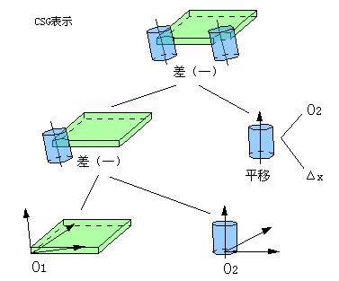

Slide 50
5.7 八叉树
在图形系统中，表示三维实体的分层树结构，称为八叉树。它是四叉树的扩展。

Slide 51
八叉树将指定的三维空间区域分成8个卦限（Octants），且在树上的每个非叶子节点处存储八个数据元素（体素）。每个元素称为体元，其对应的三维空间称为体素。

Slide 52
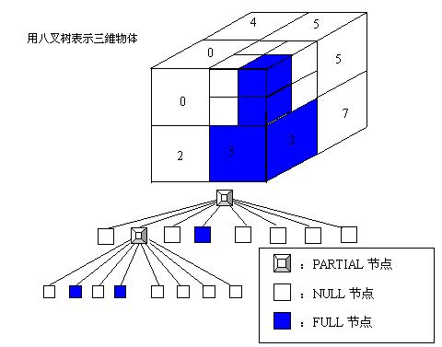

Slide 53
八叉树的算法：
利用物体的最大和最小坐标值，围绕该物体定义一个平行六面体，把它分解成八个子立方体，并对立方体依次编号为0，1，2，…，7。然后再对包含物体的三维空间区域逐个卦限测试，如果子立方体已经是均质的，即为满（该立方体充满形体）或为空（没有形体在其中），则该子立方体可停止分解；否则，需要对该立方体作进一步分解，再一分为八个子立方体，直至生成八叉树表示为止。

Slide 54
物体建立八叉树表示后，可将各种操作应用到该实体，即对同一空间区域内的两个八叉树表示，可应用执行集合操作的算法：
1）并操作，新八叉树由合并每个物体的每个区域而构造；
2）交操作，由寻找两棵树的重叠区域来执行，然后存储两物体重叠的卦限；
3）差操作，先寻找两棵树的重叠区域，最后，存储仅由一个物体占据而不被另一物体所占据的卦限，形成一棵新的八叉树。

Slide 55
5.8 二叉空间分割（BSP）树
用BSP树，每次将三维空间用任一位置和任一方向的平面分为二部分，可以提供比八叉树更有效的分割。因为与八叉树相比，可以将平面的位置和方向按被分割物体的空间属性来选择。

Slide 56
例如，对于圆柱，我们可以选择平行于圆柱的母线（或中心线）的平面来进行空间分割。这样，可以减少景物树的表示深度，从而减少搜索树的时间。

Slide 57
5.9 分形几何方法
分形几何（Fractal Geometry）方法是为了描述形状不规则、但具有自相似性的物体所采用的一种造型方法。

Slide 58
分形几何中的物体具有两个特点：
1）每一个点具有无限的细节
2）物体整体和局部特性之间的自相似性。

Slide 59
分形的产生
在二十世纪七十年代，法国数学家曼德尔勃罗特在他的著作中探讨了英国的海岸线有多长？这个问题依赖于测量时所使用的尺度。
如果用公里作测量单位，从几米到几十米的一些曲折会被忽略；改用米来做单位，测得的总长度会增加，但是一些厘米量级以下的就不能反映出来。
在这两个自然限度之间，存在着可以变化许多个数量级的“无标度”区，长度不是海岸线的定量特征，就要用分维。

Slide 60
自然界中更大的尺度上也存在分形对象。一枝粗干可以分出不规则的枝杈，每个枝杈继续分为细杈……，至少有十几次分支的层次，可以用分形几何学去测量。
有人研究了某些云彩边界的几何性质，发现存在从1公里到1000公里的无标度区。小于1公里的云朵，更受地形概貌影响，大于1000公里时，地球曲率开始起作用。

Slide 61


分形几何图例

Slide 62
分形维数
使用一个称为分形维数的数字可以描述物体细节的变化。与欧氏维数不同，该数字不一定是整数。物体的分形维数有时称为分数维数。

Slide 63
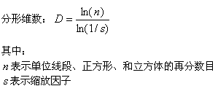
分形维数用于表示物体的细节变化，它是物体粗糙性或细碎性的度量，具有较大锯齿形的物体其分形维数较大。

Slide 64
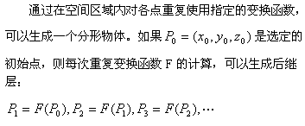
分形生成过程

Slide 65
分形分类
——自相似分形
——自仿射分形

Slide 66
自相似分形
自相似分形的组成部分是整个物体的收缩形式。从初始形状开始，对整个形体应用缩放参数s来构造物体的子部件。

Slide 67
确定性自相似分形几何构造
初始元
确定性自相似性分形几何构造开始于一给定几何形状，称为初始元。
生成元
初始元的每部分用一模型替代，称为生成元；

Slide 68
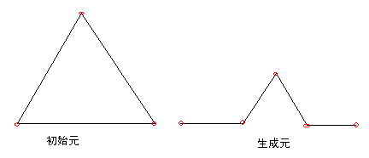
再分数目n=4——初始元中的每一个线段每一次用四个相等的线段代替
缩放因子s=1/3

Slide 69
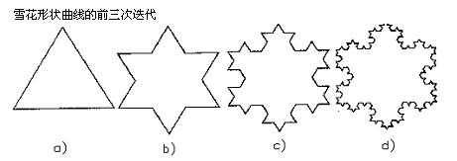
冯.科赫（Von Koch ）雪花
D=ln4/ln3=1.2619

Slide 70
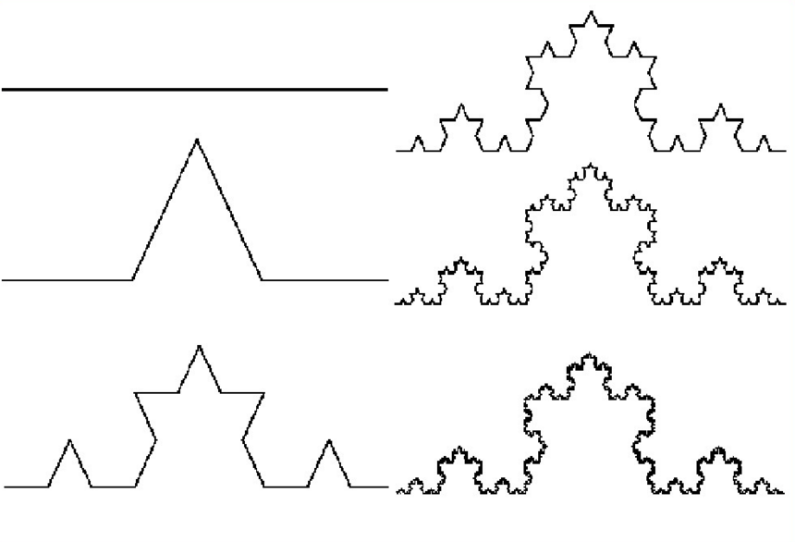
科赫曲线

Slide 71
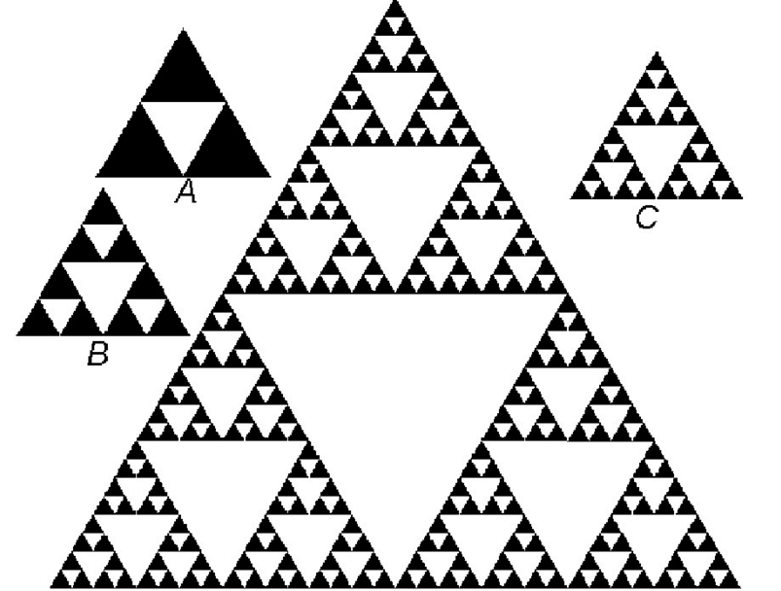
谢尔宾斯基三角形（谢氏地毯）
D=ln3/ln2

Slide 72
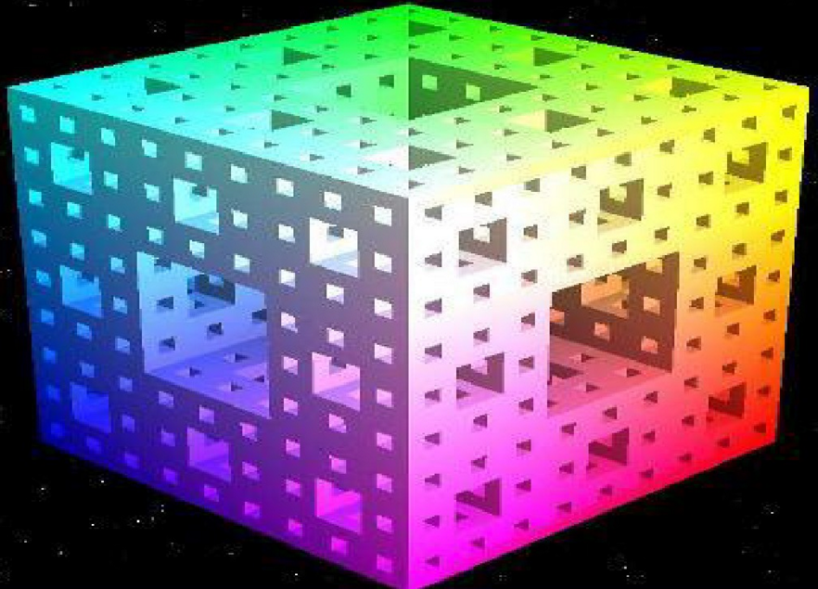
谢尔宾斯基/门格尔海绵

Slide 73
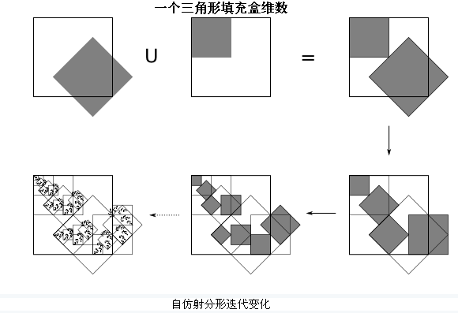
自仿射分形
自仿射分形的组成部分由不同坐标方向上的不同缩放参数Sx，Sy，Sz形成。也可以引入随机变量，从而获得随机自仿射分形。

Slide 74
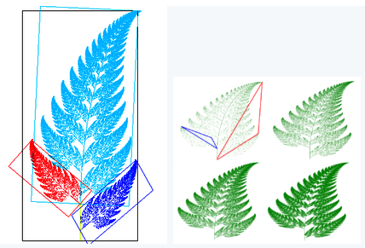

Slide 75
自仿射分形--随机中点位移方法
随机中点位移方法用一个随机过程的采样路径作为构造模型的手段。例如，在xy平面上，从一直线段开始，线段中点的x值保持不变，但其y值加上一个随机偏移量。然后，通过计算细分线段每一半的中点位移的y值重复该过程。

Slide 76
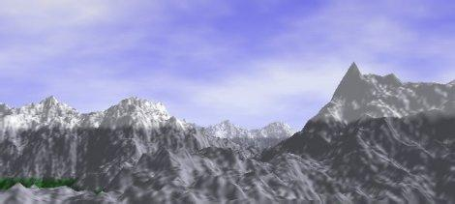
类似的方法可以用于处理地形平面。例如，从一平面开始，平面中点位移的x和y值保持不变，但z值加上一个随机偏移量。然后，通过计算四个细分子面片中每一个子面片的中点位移的z值重复该过程。

Slide 77
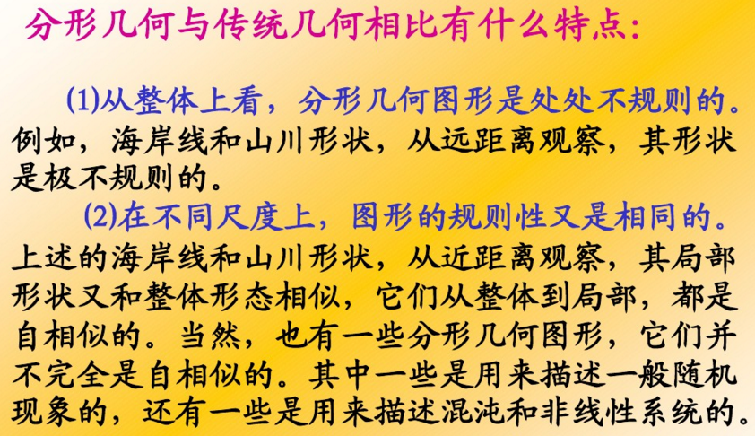

Slide 78
本章小结
在本章里，我们介绍了多种方法用于模拟在图形场景中显示的各种各样的物体。例如利用表面函数（二次曲面）来描述球和其他曲面。对于设计应用而言，可以使用样条来表示平滑曲面形状。

Slide 79
在Linux环境下从零开始构建渲染引擎的教程。
https://github.com/ssloy/tinyrenderer/wiki
它的版本控制代码都在github上。
Processing语言也是一个编程语言，它最初是为设计师和艺术家设计的，也可以用于图形学，下面的链接是它的一些效果：
http://mp.weixin.qq.com/s?__biz=MzA4NTc5MDU5OQ==&mid=219538364&idx=1&sn=e35b5cf18d2c8953ebe98040bdf6e42f&mpshare=1&scene=1&srcid=10082CY6Ws59JYpmzoLGn6zJ#rd
一个JS渲染引擎，是讲解BSP树的，代码量不大，不到600行。https://github.com/evanw/csg.js​

